Slide 1
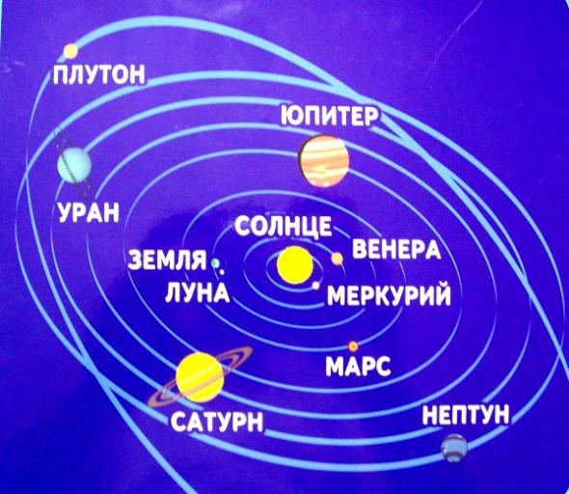
Вспомнить!
Какими отношениями связана планета Земля с другими объектами во Вселенной?

Slide 2
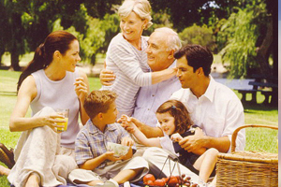


Вспомнить!
Назови отношения, которыми могут быть связаны люди. Приведи пример из своей жизни.

Slide 3
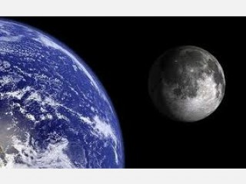
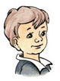

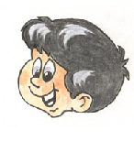
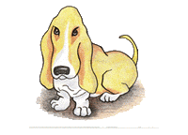
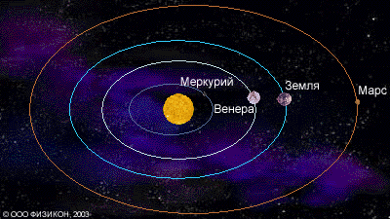
Вспомнить!
Приведи примеры симметричных и несимметричных отношений из своего опыта.
притяжение
брат
друзья
Земля
часть
Солнечная
система

Slide 4
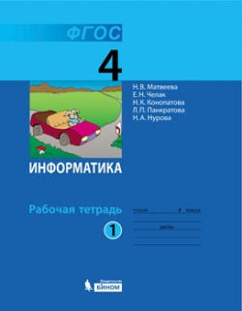
Проверка домашней работы
Т. №1
стр.26-27 №7,8.

Slide 5
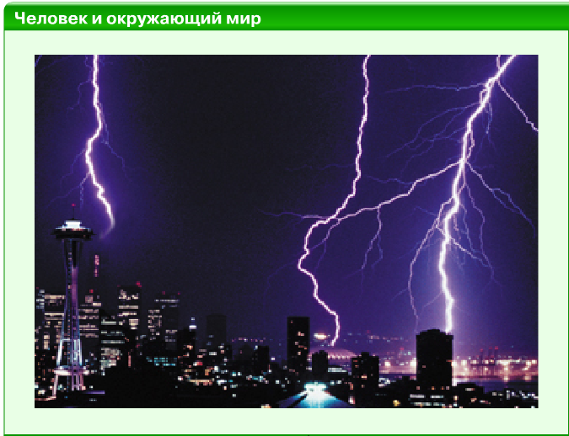

Человек в мире информации.

Slide 6
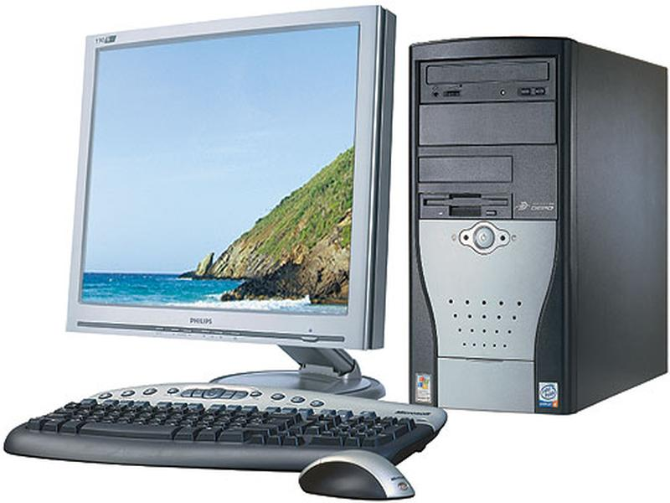
Какой инструмент изобрел человек, чтобы справиться с обработкой большого количества информации?
?

Slide 7

Вспомни, из каких устройств состоит компьютер?

Slide 8
Какие данные может обрабатывать компьютер?
Рассмотри схему.
Запомни, какими бывают данные.
текстовые
мульти-
медийные
числовые
звуковые
Данные
графиче-ские

Slide 9
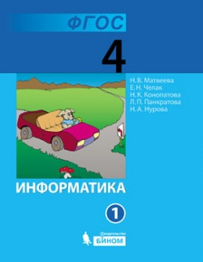
Что компьютеру необходимо для работы с данными?
Узнай об этом в учебнике на с. 42- 43

Slide 10
Какие бывают компьютерные программы? Объясни.

Slide 11
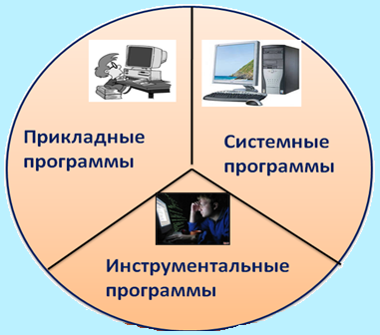
Соедини стрелками по смыслу:
Компьютерная
игра
Графический
редактор
Текстовый
редактор
Драйвер
Музыкальный
редактор
Антивирусная
программа
Система
программирования

Slide 12
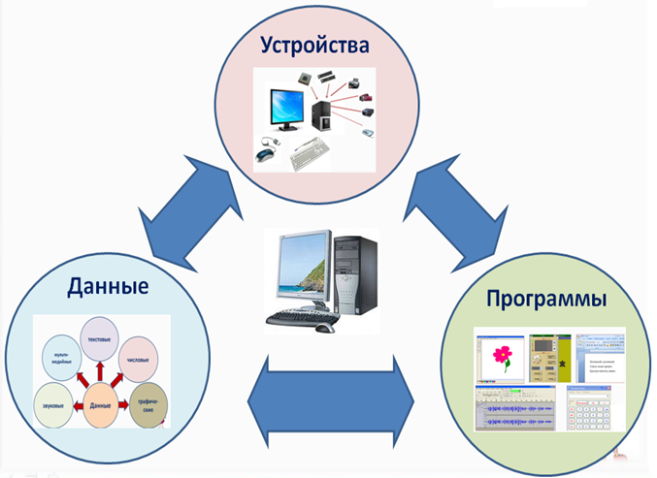
Мы весь урок говорим о компьютере, о том, из чего он состоит , какие данные обрабатывает и что ему нужно для работы.
Какой вывод мы сделаем, поговорив об этом?
Как бы вы назвали тему нашего урока?
Тема урока:
«Компьютер как система»

Slide 13
Зачем мы говорили о том, что уже изучали?
По твоему мнению ты достиг своей цели? Проверь в учебнике на с. 40.
?
Кутепова Н.В, г.Соль - Илецк, Оренбургская обл. 2013 г.

Slide 14
Работа в тетради:
Т. №1
с. 29 – 33
№ 1, 2, 3, 8

Slide 15
Работа с компьютером:
Схема симметричного отношения объектов
Открыть Вкладку «Вставка», иконка «Фигуры».
Выбрать Овал (кликнуть по нему левой кнопкой мыши).
Нарисовать круг слева.
Копировать круг: выделить (кликнуть по нему левой кнопкой мыши), затем кликнуть по нему правой кнопкой мыши, выбрать из появившегося меню – Копировать.
Нарисовать круг справа: вставить справа на некотором расстоянии: кликнуть правой кнопкой мыши, выбрать из появившегося меню – Параметры вставки - Рисунок.
Нарисовать стрелку симметричного отношения: Вставка – Фигуры – Фигурные стрелки – Двойная стрелка влево/вправо (кликнуть по ней левой кнопкой мыши), нарисовать между кругами.

